Slide 1
信息系统开发方法和工具

Slide 2
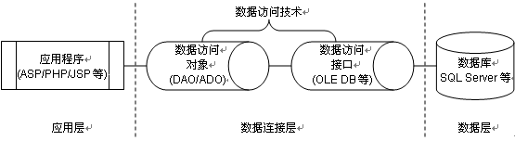
信息系统开发

Slide 3
课程性质
本课程通过信息系统开发实例，指导学生运用软件开发工具、数据库技术、信息系统分析和设计方法或思想，开发实用的信息系统，熟悉并掌握信息系统开发的技术和工具。
本课程是一门应用型课程，主要培养学生的动手能力。
综合应用了软件工程、数据库技术、软件开发工具等方面的知识

Slide 4
教学要求
通过本课程的学习：
  (1) 掌握信息系统所采用的网络计算模式；
  (2) 熟悉当前常用的数据库访问方式；
  (3) 了解SQL Server数据库管理系统的基本功能和操作（重点：用户管理）；
  (4) 熟悉各类SQL命令的基本语法，并能熟练的使用SQL命令操作数据库中的数据；

Slide 5
教学要求
通过本课程的学习：
  (5) 了解使用VFP和ASP开发信息系统的基本方法；
  (6) 熟练掌握C#程序设计语言的基本语法；
  (7) 熟悉Visual Studio .NET平台的信息系统开发功能，掌握使用该平台开发C/S和B/S架构的信息系统的方法和过程；
  (8) 具有设计和开发完整的中小型信息系统的综合能力。

Slide 6
考核方式
分为2个部分：
  平时出勤+课堂表现+上机实习，占30%
  大作业。使用Visual C# .NET+SQL Server设计并开发一个基于C/S或B/S架构的数据库应用系统，占70%。基本要求：
    内容不限
    提交源代码和技术文档
    期末考试周结束前完成
    友好的用户界面、较为实用的功能

Slide 7
联系方式
授课：Ph.D 王昊 教授、博导
单位：信息管理学院 信息管理科学系
电话：13813896253
E-mail：ywhaowang@nju.edu.cn

